Slide 1

Urganch davlat pedagogika instituti
Imkoniyati cheklangan bolalarni inklyuziv taʼlim va tarbiyalash konsepsiyasi
Raximboyeva Sevara

Slide 2
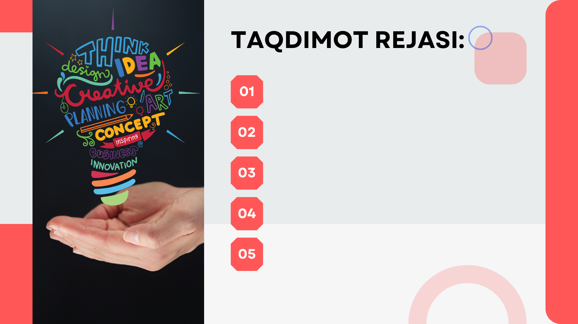
Konsepsiyaning dolzarbligi va asosiy tushunchalar ta'rifi
Inklyuziv ta'limning falsafasi va asosiy prinsiplari
Inklyuziv ta'lim-tarbiya jarayonini tashkil etish yo'nalishlari
Ta'lim muhitining moddiy-texnik bazasi va kadrlar salohiyati
Inklyuziv ta'limni tartibga soluvchi me'yoriy-huquqiy asoslar

Slide 3

Imkoniyati cheklangan bolalarni inklyuziv taʼlim va tarbiyalash konsepsiyasi har bir bolaning qobiliyatidan qatʼi nazar, sifatli taʼlim olishini va jamiyatda toʻliq ishtirok etishini taʼminlashga qaratilgan muhim yondashuvdir. Bu ularga teng imkoniyatlar yaratadi.
Inklyuziv ta'lim imkoniyati cheklangan bolalarga teng imkoniyatlar yaratib, ularni jamiyatga to'laqonli integratsiya qilishga qaratilgan zamonaviy yondashuvdir.
Bu ularga nafaqat ta'lim olish, balki jamiyatda to'laqonli ishtirok etish uchun sharoit yaratishni maqsad qiladi.
Bu konsepsiya maxsus ehtiyojli bolalarni teng imkoniyatlar bilan ta'minlab, ularning jamiyatga to'laqonli integratsiyasiga yordam beradi. (18 so'z)

Slide 4

Inklyuziv ta'limning falsafasi va asosiy prinsiplari
Inklyuziv ta'limning asosiy prinsiplaridan biri barcha bolalar uchun teng ta'lim imkoniyatlarini yaratishdir. Bu xilma-xillikni qabul qilish, har bir bolaning shaxsiy ehtiyojlariga moslashishni anglatadi. Cheklovlarni olib tashlash muhimdir.
Inklyuzivlik bolalarning faol ishtirokini ta'minlaydi, ularning ovozini qadrlaydi. Ota-onalar va mutaxassislar o'rtasidagi hamkorlik asosiy tamoyil. Har bir bolaning shaxsiy rivojlanishi uchun moslashtirilgan yordam va qulay sharoitlar yaratish ustuvor hisoblanadi.
Inklyuziv ta'lim falsafasi har bir bolaning noyob qadrini tan oladi. U barcha bolalar teng huquqlarga ega ekanligini, jamiyatning to'laqonli a'zosi bo'lishga haqli ekanligini ta'kidlaydi. Xilma-xillikni qadrlash asosiy tamoyildir.

Slide 5

Konsepsiyaning maqsad va vazifalari
Imkoniyati cheklangan bolalarni inklyuziv taʼlim va tarbiyalash konsepsiyasining asosiy maqsadi – ularning teng huquqlilik asosida sifatli taʼlim olishini kafolatlash, jamiyatga toʻliq integratsiyalashuvi va har tomonlama rivojlanishi uchun keng imkoniyatlar yaratishdir. Vazifalariga individual taʼlim dasturlarini ishlab chiqish, pedagog kadrlar salohiyatini oshirish, moddiy-texnik bazani moslashtirish, erta diagnostika va psixologik-pedagogik yordam koʻrsatish, shuningdek, jamiyatda inklyuziv madaniyatni shakllantirish kiradi. Bu esa har bir bolaning oʻz salohiyatini toʻliq roʻyobga chiqarishiga zamin yaratadi.

Slide 6

Inklyuziv ta'lim-tarbiya jarayonini tashkil etish yo'nalishlari
Inklyuziv ta'lim-tarbiya jarayonini tashkil etishda har bir imkoniyati cheklangan bolaning individual ehtiyojlari markazda turadi. Bu jarayon shaxsiy o'quv rejalari (ShO'R) asosida, ta'lim dasturlari va metodlarini moslashtirishni taqozo etadi. Maxsus pedagoglar, psixologlar, logopedlar tomonidan kompleks qo'llab-quvvatlash tizimini yaratish muhim. O'qituvchilar, ota-onalar va mutaxassislar o'rtasidagi yaqin hamkorlik, qulay va rag'batlantiruvchi o'quv muhitini, jumladan, maktab binolari va materiallarning moslashtirilishini ta'minlash inklyuzivlikning asosidir. Ushbu yo'nalishlar bolaning jamiyatga to'laqonli integratsiyalashuviga xizmat qiladi.

Slide 7

Pedagogik-psixologik yordam va individual yondashuv mexanizmlari
Imkoniyati cheklangan bolalarning inklyuziv ta'limida pedagogik-psixologik yordam va individual yondashuv ularning shaxsiy ehtiyojlari va imkoniyatlarini hisobga oluvchi asosiy mexanizmdir. Bu bolaning rivojlanish darajasini diagnostika qilish, uning o'ziga xos talablariga mos Individual Ta'lim Rejasini (ITR) ishlab chiqishni o'z ichiga oladi. Jarayon maxsus pedagog, psixolog, logoped kabi mutaxassislar tomonidan doimiy qo'llab-quvvatlash, o'quv dasturlarini moslashtirish va o'qitish usullarini individuallashtirish orqali amalga oshiriladi. Maqsad – har bir bolaning salohiyatini maksimal darajada ro'yobga chiqarib, jamiyatga to'laqonli integratsiyasini ta'minlash.

Slide 8

Ta'lim muhitining moddiy-texnik bazasi va kadrlar salohiyati
Inklyuziv taʼlimda muvaffaqiyatli natijalarga erishish uchun *moddiy-texnik baza* va *kadrlar salohiyati* muhim ahamiyatga ega. Taʼlim muhiti nogironligi bor bolalarning erkin harakatlanishi va teng sharoitlarda taʼlim olishini taʼminlash maqsadida rampalar, liftlar, adaptiv mebellar hamda zamonaviy assistiv texnologiyalar bilan jihozlanishi lozim. *Kadrlar salohiyati* esa oʻqituvchilarning inklyuziv pedagogikani chuqur egallashi, defektolog, psixolog, logoped kabi mutaxassislarning doimiy faoliyat koʻrsatishini nazarda tutadi. Bu mutaxassislar har bir bolaning individual ehtiyojlarini inobatga olgan holda, oʻquv jarayonini samarali tashkil etish uchun uzluksiz kasbiy malakasini oshirib borishi zarur.

Slide 9

Oilalar, jamoatchilik va nodavlat tashkilotlar bilan hamkorlik
Imkoniyati cheklangan bolalarni inklyuziv taʼlim konsepsiyasi oila, jamoatchilik va nodavlat tashkilotlar (NNT) bilan uzviy hamkorlikka urgʻu beradi. Oila a'zolari taʼlim jarayonining faol ishtirokchilari boʻlib, bolaning individual ehtiyojlarini qoʻllab-quvvatlashda markaziy oʻrin tutadi. Jamoatchilikning xabardorligi va qabul qilishi inklyuziv muhit yaratish uchun muhim. NNTlar esa maxsus resurslar, ekspertiza va qoʻshimcha yordam taklif etadi. Bu hamkorlik bolalarning jamiyatga toʻliq integratsiyalashuvi va salohiyatini roʻyobga chiqarishni taʼminlaydi.

Slide 10

**Imkoniyati cheklangan bolalarni inklyuziv taʼlim va tarbiyalash konsepsiyasi**
Imkoniyati cheklangan bolalarni inklyuziv taʼlim va tarbiyalash konsepsiyasi har bir bolaning teng imkoniyatlarga ega boʻlish huquqini taʼminlashga qaratilgan. Bu ularni sogʻlom tengdoshlari bilan umumtaʼlim muassasalarida birga oʻqitish va tarbiyalashni nazarda tutadi. Maqsad – ularning shaxsiy qobiliyatlarini toʻliq rivojlantirish, ijtimoiy moslashuvi va jamiyatga faol integratsiyasini taʼminlash. Konsept muhitni moslashtirish, individual taʼlim dasturlarini qoʻllash, pedagog va mutaxassislar yordamini taqdim etishni talab qiladi. Bu nafaqat imkoniyati cheklangan bolalar, balki barcha oʻquvchilar oʻrtasida oʻzaro hurmat va tushunishni shakllantirib, inklyuziv jamiyat qurishga xizmat qiladi.

Slide 11

Urganch davlat pedagogika instituti
Raximboyeva Sevara

